Slide 1
AZ ENSZ VILÁGŰRBIZOTTSÁGA
(COPUOS)
ÉS MAGYARORSZÁG KAPCSOLATA
A KEZDETEKTŐL 1979-IG
Ecsetvonások egy készülő portréhoz
Nagy Boldizsár előadása az
„A Magyarország és az ENSZ kutatócsoport
éves konferenciája I.”
konferencián
Az ELTE Szenátusi termében, 2026. június 2-án

Slide 2
Rejtvény (kösse össze a csillagokat!)
Lesz megoldás!
Mojave sivatag
1968 augusztus 20/21
Ferencz Csaba
Himnusz
ATS-3 műhold

Slide 3
Hipotézis, kutatási kérdés
Hipotézis
A világűrkutatás és a világűr-tevékenység nemzetközi jogi szabályozása különleges helyet foglal el a kor nemzetközi kapcsolatrendszerében:
    Egyszerre verseny és együttműködés, a hidegháború tükre, de (potenciális) meghaladása is.
Magyarország és az ENSZ kapcsolatának megértéséhez látni kell
- Magyarország és a többi szocialista ország kapcsolatát
- Magyarországon belül a technokrata műszaki elit, a nemzetközi jogi szakma és a politikai vezetés (párt- és állami vezetés) dinamikáját.
3. Magyarország és az ENSZ kapcsolatában van valóságos kölcsönhatás, Magyarország is tevékenyen járul hozzá az ENSZ-ben képződő szabályozás formálásához, az ENSZ sokszor kovásza a magyar fejleményeknek
A kutatási kérdés az, hogy ezek a hipotézisek mennyiben igazolhatóak, az ENSZ-ben folytatott tárgyalások jegyzőkönyveiben, a levéltári forrásokban és a szakirodalomban mennyire alátámasztottak ezek a feltételezések.
Korlátok:
- A téma itt és most a jogi kölcsönhatás. A műszaki-tudományos együttműködést csak érintem
- A feldolgozott korszak az öt nagy egyezmény kidolgozásának periódusát öleli fel.

Slide 4
A kutatás forrásairól és módszertanáról
Források
1) Levéltári források MNL Országos Levéltár
XIX Az államigazgatás felsőbb szervei (1862-2014)
XIX-J-Külügy
XIX -J- 1 Külügyminisztérium
XIX-J-1-j TÜK iratok
XIX-J-1-k általános iratok
Mindkettőben: „ENSZ - Magyarország és a külállamok minden oldalú kapcsolatára, illetve a külállamok belső helyzetére és nemzetközi kapcsolataira vonatkozó iratok” Feldolgozott évek: 1965-1978
2) MSZMP vezető testületeinek iratai: https://adatbazisokonline.mnl.gov.hu/adatbazis/mszmp-jegyzokonyvek/hierarchia
3) Elsődleges dokumentumok
UNOOSA Documents and resolutions database
https://www.unoosa.org/oosa/en/ourwork/copuos/report-archive.html
4) Tudományos irodalom
5) Visszaemlékezések
6) Személyes emlékek

Slide 5
A kutatás forrásairól és módszertanáról
A cél: az ENSZ és Magyarország kölcsönviszonyának mechanizmusát megvilágítani
Tehát, nem cél:
A magyar és a nemzetközi űrkutatás és űrhasználat eredményeit és kudarcait feltárni
A világűrjog fejlődésének csomópontjait, válaszútjait bemutatni
A világűrjogi vitákban tudományosan állást foglalni
A megközelítés: az állam működése (a közigazgatás) felől nézni az interakciót és megállapítani milyen hatások érik Magyarországot az ENSZ felől és miképpen járul (ha járul) hozzá Magyarország az ENSZ-ben megvalósuló eseményekhez
A levéltári és egyéb források alapján bemutatott helyzetek, események, intézkedések: illusztrációk, nem az összes történés taxatív leírása

Slide 6
Csak a rend kedvéért – az öt pillér
„Világűrszerződés, 1967”
Treaty on Principles Governing the Activities of States in the Exploration and Use of Outer Space, including the Moon and Other Celestial Bodies
1967. évi 41. törvényerejű rendelet a „Szerződés az államok tevékenységét szabályozó elvekről a világűr kutatása és felhasználása terén, beleértve a Holdat és más égitesteket” című, Moszkvában, Londonban és Washingtonban 1967. január 27-én aláírt szerződés kihirdetéséről
„Mentési egyezmény, 1968”
Agreement on the Rescue of Astronauts, the Return of Astronauts and the Return of Objects Launched into Outer Space
1969. évi 22. törvényerejű rendelet az űrhajósok mentéséről, az űrhajósok hazaküldéséről és a világűrbe felbocsátott objektumok visszaszolgáltatásáról szóló nemzetközi egyezmény kihirdetéséről
„Felelősségi egyezmény, 1972”
Convention on International Liability for Damage Caused by Space Objects
1973. évi 3. törvényerejű rendelet az űrobjektumok által okozott károkért való nemzetközi felelősségről szóló, az Egyesült Nemzetek Szervezete Közgyűlésének XXVI. ülésszakán 1971. november 29-én elfogadott egyezmény kihirdetéséről
„Lajstromozási egyezmény, 1974”
Convention on Registration of Objects Launched into Outer Space
1978. évi 7. törvényerejű rendelet a világűrbe felbocsátott objektumok nyilvántartásba vételéről szóló, az ENSZ Közgyűlésének az 1974. évi november hó 12. napján kelt 3235/XXIX. határozatával elfogadott egyezmény kihirdetéséről
„Hold megállapodás, 1979”
Agreement Governing the Activities of States on the Moon and Other Celestial Bodies
(Magyarország nem részes állam)

Slide 7
A világpolitikai keret: verseny és együttműködés
A korai ötvenes évektől: verseny (katonai és technikai) és együttműködés
A fegyverkezési verseny korlátozása végett
Valódi tudományos célból
Verseny Szovjetunió | Együttműködés | Verseny USA
Szputnyik, 1957 |  | Explorer, 1958
 | COSPAR, 1958
Gagarin 1961 |  | Glenn, 1962
 | COPUOS 1958/ 1961
 |  | Apollo-8 Emberes holdkerülés, 1968 Apollo-11 Holdralépés 1969
 | UNISPACE I, Bécs, 1968
Szaljut-1, 1970 |  | Skylab, 1973
 | Apollo-Szojuz teszt 1975

Slide 8
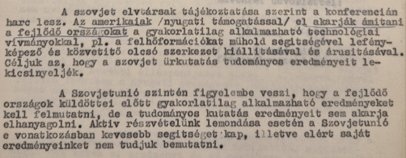





A SZU és az USA illegeti magát a fejlődő világ előtt
Konrád Edit KÜM főoszt. vez. helyettes levele Kerpel Róbertnek az Űrkutatási Kormánybizottság titkárának, 1967. november 21-én a következő évre várt első UNISPACE Konferencia kapcsán:

Slide 9
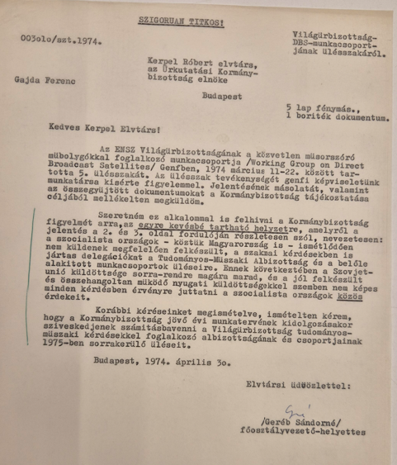

Versenyhátrány
Geréb Sándorné KÜM főoszt.vez.- helyettes 1974-ben panaszkodik Kerpel Róbertnek, amiért az Űrkutatási Kormánybizottság nem küld szakembereket a Tudományos-Műszaki Albizottságba. Mivel más szocialista országok is így tesznek a Szovjetunió küldöttsége magára marad „a jól felkészült és összehangoltan működő nyugati küldöttségekkel szemben”

Slide 10
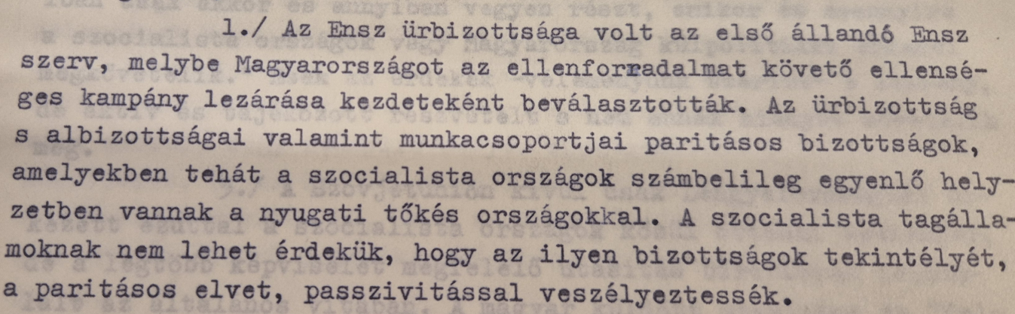

Magyarország speciális helyzete 1956 után: a COPUOS tagság mint a Kádár rendszer legitimációja
Az ENSZ Űrbizottság Technikai és Tudományos Albizottságának üléséről készült (New yorki) jelentés Péter János külügyminiszternek , 1970. május 5, Előadó: Zádor Endre

Slide 11
Magyarország – ENSZ kölcsönhatás a világűrjogban
A magyar akaratképzésre ható fő tényezők
(Mitől válik egy pozíció a „nemzeti érdek” kifejeződésévé?)
A szocialista tábor, különösen a SZU, azon belül a Szovjet Kommunista Párt akarata | MSZMP Hazai lobbicsoportok, szakmai szervezetek akarata | Szakmai kvalitás, személyes ambíciók és törekvések

Slide 12
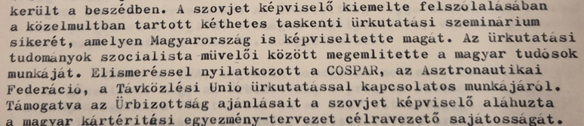
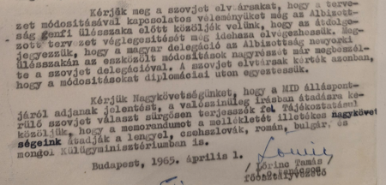








A szocialista tábor, különösen a SZU, azon belül a Szovjet Kommunista Párt akarata
A nagykövet beszámolója a a COPUOS jelentés közgyűlésbeli vitájáról, 1965-ben
A Központ utasítása a moszkvai nagykövetségnek, hogy kérjék be a szovjet elvtársak véleményét a magyar világűrfelelősség-tervezet módosításairól, 1965. április 1.

Slide 13
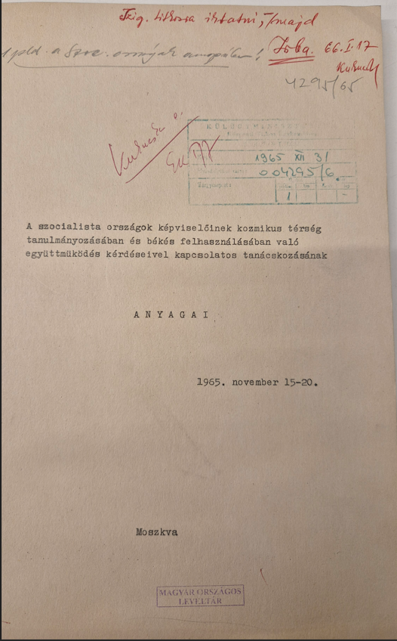
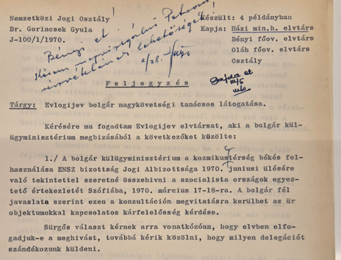
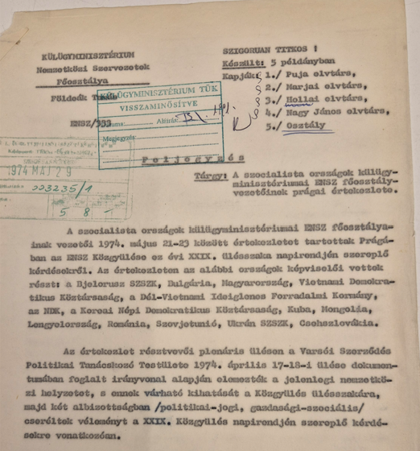
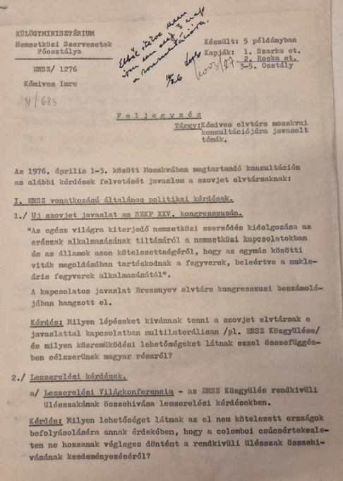

A szocialista tábor, különösen a SZU, azon belül a Szovjet Kommunista Párt akarata
Ötnapos megbeszélés Moszkvában az összes szoc országnak (kivéve Kínát),1965 november 15 - 20
Szocialista egyeztető a COPUOS Jogi Albizottság 1970 júniusi ülése előtt
Hatoldalas feljegyzés arról, hogy Kőmíves Imre e.t. miről beszélgessen háromnapos moszkvai konzultációja során , felkészülve az ENSZ 1976. évi ülésszakára
ENSZ főosztályvezetői egyeztető a Közgyűlés ülésszaka előtt, amely alapul veszi a Varsói Szerződés Politikai Tanácskozó Testületének irányvonalát, 1974

Slide 14
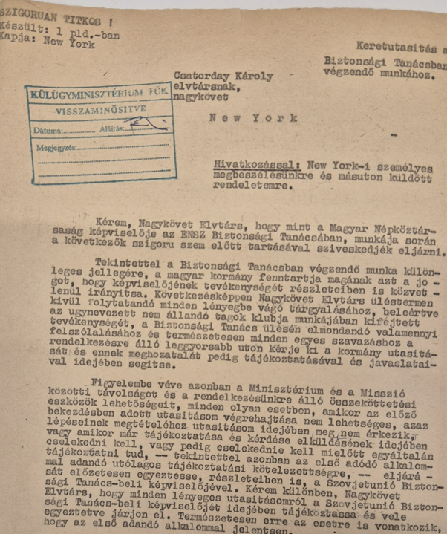
A szocialista tábor, különösen a SZU, azon belül a Szovjet Kommunista Párt akarata
Rövid póráz: Csatorday Károly, ENSZ BT képviselőnek küldött miniszterhelyettesi (Mód Péter) utasítás: Mindenről konzultáljon a Központtal, de ha ez nem lehetséges „azaz lépéseinek megtételéhez utasításom idejében meg nem érkezik, … eljárását előzetesen egyeztesse, részleteiben is, a Szovjetunió Biztonsági tanács-beli képviselőjével.”
Forrás: Mód Péter Külügyminiszterhelyettes egy példányban készült „keretutasítása” Csatorday Károly nagykövetnek, 1968. január 11.

Slide 15
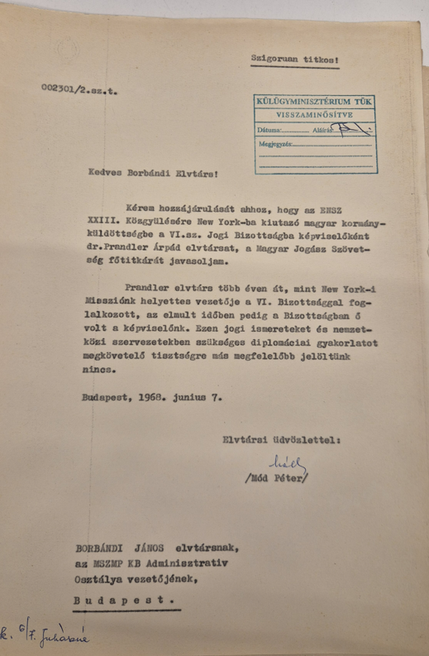


Háttérben a Párt - MSZMP kontroll
Ahhoz, hogy az egykori diplomata, Prandler Árpád a magyar delegáció tagjaként vehessen rész az ENSZ közgyűlése, VI. (Jogi) bizottságának munkájában a Külügyminisztérium miniszterhelyettese, Mód Péter az MSZMP KB Adminisztratív osztályának „hozzájárulását” kéri.

Slide 16
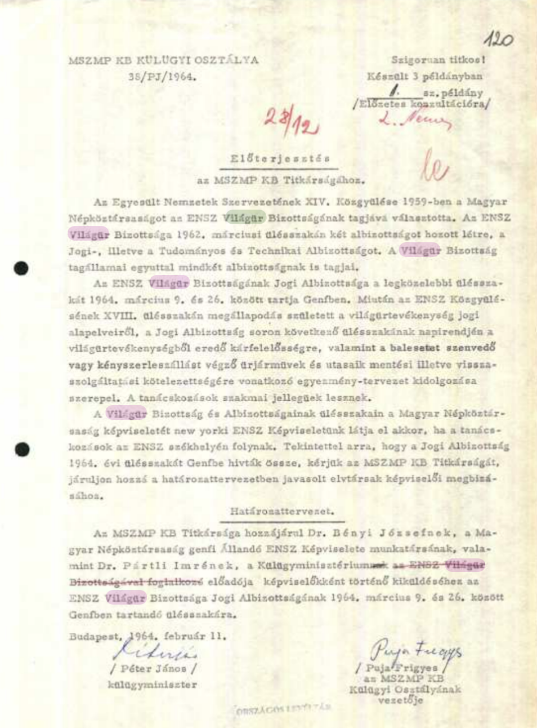
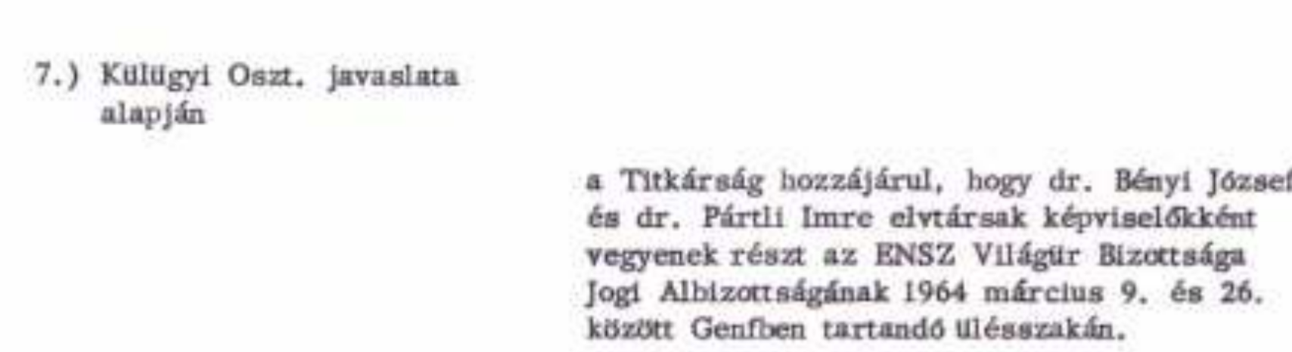
Háttérben a Párt
Péter János külügyminiszter és Puja Frigyes, az MSZMP KB Külügyi Osztálya vezetőjének az aláírásával az MSZMP KB Külügyi Osztálya 1964. február 11-i dátummal előterjesztést küld az MSZMP KB Titkárságának, amelyben ahhoz kérik a Titkárság hozzájárulását, hogy Bényi József a genfi ENSZ képviselet munkatársa (!) és Pártli Imre KÜM előadó az ENSZ Világűrbizottság Jogi Albizottságának 1964. március 9 és 26 között Genfben tartandó ülésén részt vehessen.
A Titkárság kegyesen hozzájárult, március február 19-én.
Forrás: MSZMP vezető testületeinek iratai: MNL OL1964.02.19. Testület Titkárság Őrzési egység 1964. február 19.+(288. f. 7/191. ő. e.)
https://adatbazisokonline.mnl.gov.hu/adatbazis/mszmp-jegyzokonyvek/adatlap/1532?search=Vil%C3%A1g%C5%B1r*&term=eyJxIjoiVmlsXHUwMGUxZ1x1MDE3MXIqIiwiZnEiOnsiZGJfaWQiOnsiZDZiYWY2NWUwYjI0MGNlMTc3Y2Y3MGRhMTQ2YzhkYzgiOiIyNjQifX0sInNvcnQiOiJzY29yZSIsImFxIjoiIiwiYXFUeXBlIjoiIn0=&curr=6 (20250528)

Slide 17
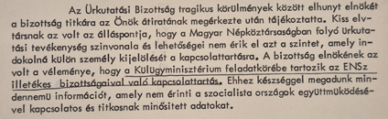

A technokrata műszaki elit, a nemzetközi jogi szakma és a politikai vezetés (párt- és állami vezetés) dinamikája
Az Űrkutatási Bizottság lényegében harcban áll a Külügyminisztériummal.
A minisztérium kéri tudósok küldését a COPUOS Tudományos és Műszaki Albizottságába. A Bizottság valamilyen ürüggyel - rendszerint pénzhiányra hivatkozva – ellenáll.
Dr. Jávor Ervinnek, az Űrkutatási Bizottság elnökének levele Uramovicz Imrének a KÜM Nemzetközi Szerveztek Főosztálya vezetőújének, 1970. október 28-án:
Notes:
Forrás MNL OL

Slide 18
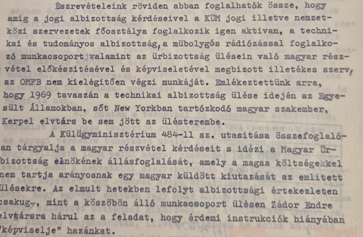

A technokrata műszaki elit, a nemzetközi jogi szakma és a politikai vezetés (párt- és állami vezetés) dinamikája
Az ENSZ Űrbizottság Technikai és Tudományos Albizottságának üléséről készült (new yorki) jelentés Péter János külügyminiszternek, 1970. május 5, Előadó: Zádor Endre

Slide 19
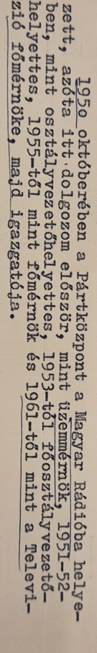
A személyek szerepe – a dinamika alakítói
Kerpel Róbert 1925-ben született, az egyetemet 1950-ben végezte el gépészmérnök szakon.
Életrajzából:
Az 1967-ben megalakult az Űrkutatási kormánybizottságon dolgozik, előbb titkára, majd igazgatója.
Notes:
Forrás MNL OL

Slide 20
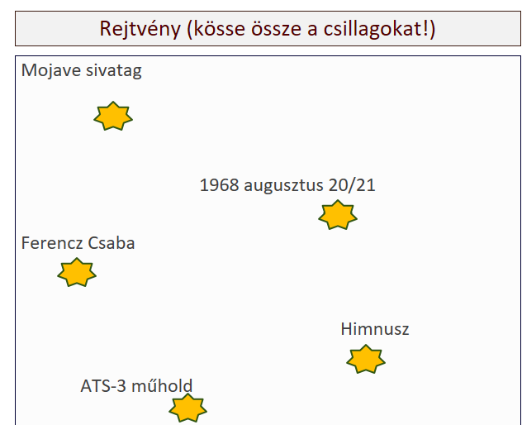
A személyek szerepe – a dinamika alakítói
Másfajta műszaki elit: a nyughatatlan, falakon áttörő, pártonkívüli mérnök, pl. :
Ferencz Csaba
1961-ben, húszévesen a Műszaki Egyetemen társaival Rakétaépítésbe
fog illetve műhold pályaadatokat kezd számolni.
1969-1970-ben „szovjet intencióra” leállítják. Ezt az Űrkutatási
Kormánybizottság titkára közli velük.
1966-ban a HM-től szerez egy ágyútalpat, arra szerel műholdkövető antennát.
1968-ban társaival összeköttetést hoz létre a geoszinkron pályán „álló” USA ATS-3 műholddal (tulajdonképpen meghekkeli) hallgatják az amcsi adást és felküldik a Himnuszt a műholdra, aminek nyomán a műholdon keresztül felveszik a kapcsolatot az üzemeltetőkkel, majd az amerikaiak másnap táviratilag gratulálnak nekik.
Az éjszakai kapcsolat az ATS műholdat üzemeltető, a Mojave sivatagban ülő amerikai katonákkal 1968 augusztus 20/21 éjjelén jött létre…
A botrányban a HM megvédte őket, de F.CS-t elmozdították a Műszaki Egyetemen működő csoport éléről.
1969-ben az Űrkutatási Kormánybizottság tanácsadója lett majd 1979-től a Kormánybizottság helyére lépő, az MTA-n létrejött Interkozmosz Tanács tanácsadója volt. 1982-től az ELTE tudományos tanácsadója, 2011-ig az egyetem Űrkutató Csoportjának szakmai vezetője. 1990-től egyetemi magántanár.

Slide 21
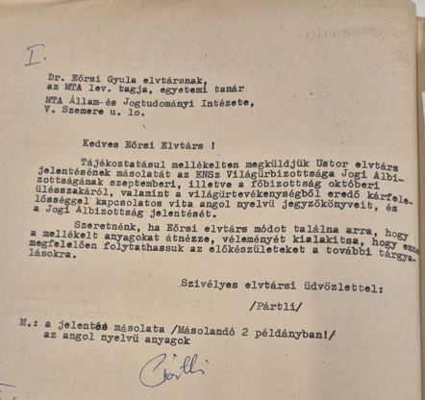
A személyek szerepe
1959-ben vált Magyarország „a világűrbizottság tagjává, és … a kárfelelősségi egyezmény megalkotásának egyik meghatározó szereplőjévé lépett elő.” Sulyok, 2023, 8.o.
Magyarország 1964-ben saját helytállási kötelezettségi (kárfelelősségi) (liability) tervezetet terjesztett elő. Kidolgozásában Eörsi Gyula polgári jogász vett részt, tárgyalásában a Jogi albizottságban Haraszti György, nemzetközi jogász.
Mindketten nemzetközileg elismert jogtudósok, az ELTE professzorai.
Pártli István (Küm) levelének tervezete. 1964, ősz
A beszámolót Herczegh Istvánnak a Magyar Jogász Szövetség Világűrjogi Bizottsága titkárának is (szigorúan titkos módon) megküldte.
Notes:
„Miután a szuperhatalmak álláspontjai közeledtek, a Közgyűlés, 1959. december 12. napján kelt 1472A (XIV) számú határozatában huszonnégy tagra bővítette és állandó testületté alakította át a világűrbizottságot, melynek egyik alapvető feladataként a világűr kutatásából esetlegesen eredő jogi problémák természetének tanulmányozása nyert rögzítést.7 Hazánk ekkor vált a világűrbizottság tagjává, és mint látni fogjuk, a kárfelelősségi egyezmény megalkotásának egyik meghatározó szereplőjévé lépett elő.”

Slide 22
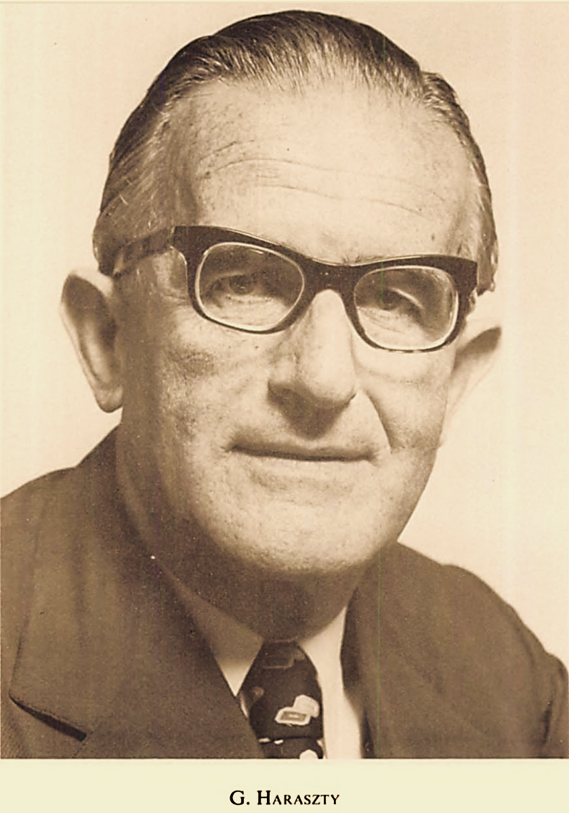
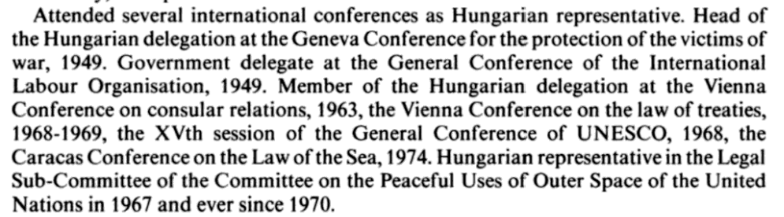
Haraszti György
1912-ben született.
1933 – 1948: gyakorló jogász, közben többször munkaszolgálatos.
1948 – 1949: Az Iparügyi Minisztériumban törvényelőkészítő
1949 - 1950: Külügyminisztérium Jogi Főosztályának vezetője
1950-1952 Könyvtáros
1952 – haláláig (1980) ELTE Nemzetközi Jogi Tanszék
1962- tanszékvezető.
Kurzust tartott a Hague Academy of International Law-n 1975-ben, tagja volt az Institut de Droit International-nak és sok más szervezetnek, tudott latinul, ógörögül, angolul, németül, oroszul, franciául és lengyelül, harmadmagával lefordította Hugo Grotius „A háború és a béke jogáról” c. háromkötetes művét.
Forrás: Recueil des Cours,
Hague Academy of International Law vol. 146, 1975, 2. old.

Slide 23
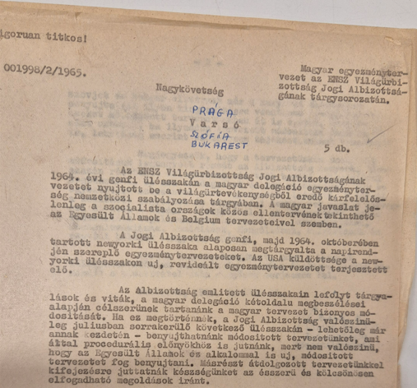
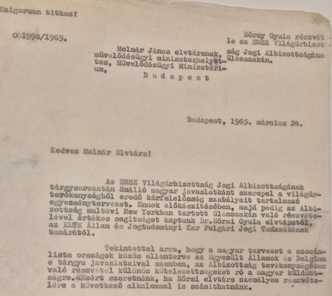





Magyarország – ENSZ kölcsönhatás
Magyarország tehát 1964-ben szerződéstervezetet nyújt be a világűrtevékenységből eredő kárfelelősség (helytállási felelősség, liability) szabályozására.
Forrás: Lőrinc Tamás főoosztályvezető levele Molnár János művelődési miniszterhelyettesnek
1965. március 14.
Forrás: Lőrinc Tamás főoosztályvezető feljegyzése,
1965. április 16
Előzmény: az USA 1962-ben kezdeményezi a kodifikációt, India 1963-ban, Belgium 1964-ben jelentkezik saját tervezettel
Notes:
„Three draft conventions were submitted to the Sub-Committee in 1964: one proposed by the delegation of Belgium; one proposed by the delegation of Hungary; ed hy the delerstin of Relgim ne ed hy the d and one proposed by the delegation of the United States of America. They forned an invaluable basis for the Sub-Committee's work on a complex subject in a difficult field.”
https://www.unoosa.org/pdf/gadocs/A_8420E.pdf Speech of the Chairman of the Legal Subcommittee in the COPUOS, 1971

Slide 24
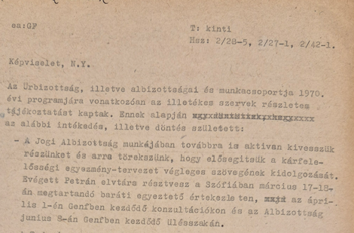










A kárfelelősségi (helytállási) egyezmény születése
Mindez az ENSZ felől nézve
https://www.unoosa.org/oosa/en/ourwork/spacelaw/treaties/travaux-preparatoires/liability-convention.html
Érdemben 1964 és 1971 között folynak a tárgyalások.
Magyarország nemcsak a
szocialista
országokkal egyeztet,
hanem a
tervezeteket benyújtó
valamennyi országgal.
A Jogi Albizottság ezekből gyúr össze szöveget.

Slide 25
A kárfelelősségi (helytállási) egyezmény születése
A Jogi albizottság elnöke, Mr. Eugeniusz Wyzner kijelentése az egyezménytervezet benyújtásakor
„The fact that the draft convention on liability is before this Committee today is a tribute to all the members of the Sub-Committee: to their tireless and unending search for solutions: to their juridical experties, called for especially in təckling the many intricate problems of civil, international and space law, to their ability to formulate in a spirit of compromise those provisions on which many different points of views and schools of legal thought might finally meet in agreement. It is, therefore, with deep appreciation for the hard work of this group of outstanding jurists and their spirit of co-operation and also with a sense of achievement that I am now presenting the draft convention to the Committee.”
Forrás: COPUOS Report, 1970, (A/8420) Statement by the Chairman of the Legal Sub-Committee at the 98th meeting of the Committee on 1 September 1971, 23-24. old.
Kulcsok:
Kell az őszinte szándék az eredmény elérésére
Nincs eredmény, ha csak inkompetens diplomaták jönnek.
A különböző jogterületek szintézisével jön létre egy kiterjesztettt episztemikus közösség, amely képes közös jogi nyelven szólni, egybegyúrva kategóriákat
Engedni kell – a diplomáciai alku kompromisszumra tör, nem egyoldalú győzelemre.
A szereplők egyéni kiválósága (is) szükséges a sikerhez

Slide 26
A Hold megállapodás
1970 – argentin javaslat – megkerülik,
1971 szovjet javaslat (Közgyűlésen keresztül)
1972 - 1979 tárgyalják
Minden évben külön munkacsoport: 1974 - 1979 Haraszti György a munkacsoport elnöke.
Különösen nehéz kérdések:
- Emberiség közös öröksége
- Területi hatály
1979 tavaszán még nincs megállapodás, de 1979 nyarán Szelei Gyula vezetésével egy nem nyilvános informális konzultáció nyomán megszületik 1979 végén a közgyűlés elfogadja a szerződést. Bin Cheng tippje: az ekkor aláírt SALT II június 18-i aláírása lehetett a kulcs.
Bin Cheng, (1980), 217. old.
Notes:
„In 1969 man landed on the moon. The following year, Argentina
presented to the Legal Sub-Committee a Draft Agreement on the
Principles Governing Activities in the Use of the Natural Resources
of the Moon and Other Celestial Bodies, 6 the first article of which
boldly proclaims that "the natural resources of the Moon and other
celestial bodies shall be the common heritage of mankind," benefits
derived from the use of which shall be made available to all in order
to promote higher standards of living, and economic and social
Development” Bin Cheng,
14 Doc. WG. I. (1978) WP. 2. A munkaokmány azért kapta az „osztrák” jelzőt, mert az osztrák delegáció gyűjtötte össze az előző években már elfogadott szövegrészeket, valamint a Hold természeti kincseire vonatkozólag kialakuló megoldást, és foglalta ezeket egyetlen egységes tervezetbe a szükséges apróbb módosítások beiktatásával. Haraszti, 1978, 71.old.

Slide 27
Következtetés - summa
Magyarország és az ENSZ kapcsolata nem értelmezhető tisztán kétoldalú kapcsolatként – Magyarország „szövetségi” rendszere az a keret, amin belül a konkrét magyar pozíció megszületik
Az ENSZ-szel való viszony megértéséhez a hazai szervezetek közötti együttműködés – verseny dinamikát is fel kell térképezni: segítik vagy gáncsolják egymást?
A kettős hatalom, a formális állam és a mögöttes Párt működése határozza meg az ENSZ-en belüli tevékenységet, beleértve a személyzeti politikát
A felszíni ideológiai máz (vagy őszinte törekvés) mögött gyakran racionális, magas szintű szakmai munka zajlik: a profik a saját nemzetközi episztemikus közösségeik tagjaiként annak a normáit (is) követik, megteremtve az ideológiai szakadékokon átívelő hidakat, illetve a Kelet-Nyugat közötti akadálymentes műszaki együttműködést.

Slide 28
Hivatkozások
Bin Cheng: The Moon Treaty: Agreement Governing the Activities of States on the Moon and Other Celestial Bodies within the Solar System other than the Earth, December 18, 1979 Current Legal Problems, Volume 33, Issue 1, 1980, Pages 213–237
Elek László (szerk): Tudomány születik. Elek László beszélgetései a magyar űrkutatás megteremtőivel. Budapest Magyar Asztronautikai Társaság, 2014.
Haraszti György: A világűrjog néhány időszerű kérdéséről Külpolitika (1978) 5. évf 3. sz. 56-71.
Sulyok Gábor: Egyezmény az űrobjektumok által okozott károkért való felelősségről: kidolgozás, tartalom és az alkalmazás hiánya, Állam- és Jogtudomány LXIV. Évfolyam, 2023, 4. SZÁM, 6 – 30.
Szilágyi István: „Nemzetközi jogi felelősség a világűrkutatásban” Acta Iuvenum: Sectio Juridica et Politica 1976. 151-205.

Slide 29
Köszönöm a figyelmet!
Nagy Boldizsár
Emeritus professzor, (CEU), tiszteletbeli tanár (ELTE)
www.nagyboldizsar.hu

